Slide 1
Psihijatrijski komorbiditet kod dece i mladih sa ASD
Nenad Rudić
Institut za mentalno zdravlje
Beograd
29.10.2016.g.

Slide 2
Plan prezentacije
Spektar autističnih poremećaja
Komorbiditet
Unapređenje kvaliteta brige o deci i mladima sa ASD u našoj sredini

Slide 3
Pervazivni razvojni poremećaji (ICD 10) Poremećaji iz spektra autizma (DSM V)
Neurorazvojni poremećaj
Nepoznata etiologija
Rani početak (najčešće do 3 godine)
Značajna funkcionalna ograničenja i oštećenja adaptivnog ponašanja
Osnovne grupe simptoma
Kvalitativni poremećaj socijalnih interakcija
Kvalitativni poremećaj socijalne komunikacije
Stereotipna/repetitivna interesovanja/aktivnosti
Pridruženi simptomi
Snižena ili povišena senzorna osetljivost,
teškoće motorne koordinacije (fina i gruba motorika), emocionalna nestabilnost, hiperaktivnost, problemi pažnje, problemi ponašanja...
Komorbidna stanja
Intelektualna oštećenja
Epilepsijа
Genetski poremećaji
Smetnje imunološkog sistema
Smetnje gastointestinalnog trakta
Poremećaji spavanja
Psihijatrijski poremećaji

Slide 4
Razvoj Autistički poremećaj
Prisutnost autističkog poremećaja bitno utiče na način kako dete doživljava i reaguje na druge i svet oko sebe i dovodi do problema u najznačajnijim oblastima razvoja:
– socijalni odnosi i komunikacija
- ponašanje i interesovanja
- emocionalni život
učenje

Slide 5
Razvoj Autizam
Zbog ranog uzrasta pojave teškoća i uzajamnog uticaja razvojnih procesa i autističnih smetnji moguće su manifestacije različitih poremećaja u psihičkom i telesnom funkcionisanju
Uticaj autizma na razvoj, organizaciju i integrisanost psihičkih i telesnih funkcionalnih sistema
Uticaj razvoja na prezentaciju i promene simptoma ASD

Slide 6
Prognoza, u smislu razvoja samostalnosti, socijalnih veština i kvaliteta života, velikim delom zavisi od
izraženosti poremećaja
nivoa intelektualnog razvoja, razvijenosti govora, pridruženih smetnji
reakcija sredine: pravovremena dijagnoza i adekvatne intervencije poboljšavaju ishode

Slide 7
Rane intervencije
Što se ranije počne efekti su bolji – bolje razvojno funkcionisanje, manji nivo maladaptivnih oblika ponašanja, blaži simptomi, viši nivoi razvoja govora i komunikacije, kao i socio-emocionalnih veština.
Ukupni skorovi na testovima procene intelektualnih sposobnosti (IQ) i adaptivnog ponašanja (Vineland) su viši.

Slide 8
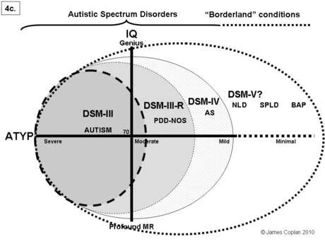
Promene diagnostičkih kriterijuma
DSM III 1980 DSM V 2013

Slide 9
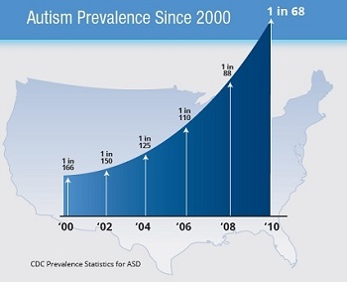
Epidemiologija autizma, 2016
Porast prevalence je opšti, u svim zemljama koje vode evidenciju.
1 od 68 dece
1 od 42 dečaka
Christensten DL et al, Surveillance Summaries / April 1, 2016 / 65(3);1–23

Slide 10
Dijagnostički kriterijumi i granice poremećaja
Velika raznolikost kliničke prezentacije (primarni i pridruženi simptomi) i razvojnih obeležja

Slide 11
Uzrast postavljanja dijagnoze – sve niži
Dodatne veštine i metode procene
(Primena standardizovanih procedura i instrumenata procene)

Slide 12
Iskustva roditelja u svim sredinama govore o teškoćama i „dugom putovanju“ do dijagnoze
Od uočavanja prvih teškoća do postavljanja prave dijagnoze
Prosečno vreme postavljanja dijagnoze je 6 godina. Dijagnoza autizma se često postavlja tokom 2-3 godine, nakon što su uočeni prvi simptomi.
Među glavne razloge kod stručnjaka spadaju otpori prema “označavanju” i postavljanju pogrešne dijagnoze.
American Academy of Neurology, 2000
Studija Centara za kontrolu bolesti (2006) . Prosečan uzrast početka dijagnostičke procene dece pod sumnjom na autizam je 4 godine, prosečno vreme postavljanja dijagnoze je 5 godina i 1 mesec.
CDC, USA, 2006

Slide 13
SAD, 2014
Dijagnoza ASP se postavlja na ranijem uzrastu
Deca rođena nakon 2006 godine (publikovanje AAP smernica) – dijagnoza se postavlja oko 35 meseci ranije, nego kod dece rođene u periodu pre toga
Uvodjenje smernica, primena univerzalnog skrininga, sistem ranih intervencija i veći nivo znanja kod roditelja i stručnjaka doveo do ranijeg otkrivanja i postavljanja dijagnoze (Fountain et al. 2011; Hertz-Picciotto and Delwiche 2009).

Slide 14
Velika Britanija, 2016
Uzrast postavlja dijagnoze se nije smanjio. Srednja vrednost uzrasta postavljanja dijagnoze je 55 meseci.
Različiti oblici ASP se dijagnostikuju na različitim uzrastima
Autizam – 44.9 meseci
Nespecifikovani pervazivni razvojni poremećaj – 75.5 meseci
Aspergerov sindrom – 115.9 meseci
Srednja vrednost perioda postavljanja dijagnoze nakon uočavanja prisutnosti teškoća od strane roditelja je 3,6 godina (Crane et al., 2015)

Slide 15
Faktori od uticaja na postavljanje dijagnoze:
Službe - nedostatak univerzalnog skrininga – kasnije vreme uočavanja teškoća
Veći nivo poznavanja razvoja i aktivno traganje za odstupanjima – značajno povećavaju verovatnoću rane dijagnoze
Postojanje službi ranih intervencija povezano sa ranijim postavljanjem dijagnoze
Roditelji – preterano oslanjanje na roditelje u uočavanju teškoća - 75% roditelja dece koja su imala pozitivne rezultate skrininga na ASP nisu uočili teškoće
Redosled rođenja, kasnije uočavanje kod prvog deteta
Prezentacija teškoća – blaži oblici se prepoznaju kasnije

Slide 16
ASD i Komorbiditet
Pridružene psihopatološke i/ili značajne telesne disfunkcije -simptomi i poremećaji
Prisutnost komorbiditeta često povezanа sa većom težinom poremećaja, slabijim odgovorom na terapiju i slabijom prognozom

Slide 17
Kada postoji autizam veća je verovatnoća da će biti
prisutni i drugi problemi:
Intelektualna oštećenja
Epilepsijа
Imunološki problemi
Gastrointestinalni problemi
Poremećaji spavanja
Genetski poremećaji
Psihijatrijski poremećaji
Veliki je rizik da pridruženi zdravstveni problemi neće biti pravovremeno prepoznati i adekvatno tretirani

Slide 18
Intelektualna oštećenja
Oko 2/3 dece sa autizmom ima pridružena intelektualna oštećenja (DSM-IV-TR). Novija istraživanja ukazuju na nešto manju prevalencu (oko 65%)
Epilepsija
Prevalenca kriza svesti kod odraslih sa ASD je između 20 i 35%, kod dece između 7 i 14%
Prevalenca je znatno veća kod dece sa intelektualnim oštećenjima. Rizični periodi javljanja su rano detinjstvo i adolescencija
Rano otkrivanje i tretman pozitivno utiču na razvoj. Tretman se ne razlikuje od tretmana kod dece bez ASD

Slide 19
Imunološki poremećaji
Rezultati nekih studija govore o značajno većoj prevalenci alergijskih i autoimunih oboljenja kod ASD
Povišen rizik od astme, alergijskog rinitisa, atopijskog dermatitisa, urtikarije, diabetesa tip 1 i Crohn-ove bolesti
Poremećaji spavanja
Prevalenca kod dece sa ASD je veća, a poremećaji spavanja ozbiljniji nego u opštoj populaciji (između 44 i 83%; u opštoj populaciji 30%)
Najčešći oblik poremećaja spavanja je insomnija – teškoće uspavljivanja i održavanja spavanja
Problemi spavanja mogu dovesti do pojave i pojačavanja problema ponašanja

Slide 20
Gastrointestinalne smetnje
Značajna oblasti komorbiditeta koja se proučava više decenija je odnos između promena u oblasti gastrointestinalnog sistema i posledičnog autističnog sindroma
Pretpostavke o prisutnosti intolerance određenih namirnica, prisutnosti hroničnih zapaljenskih procesa
Iako su disfunkcije česte, prava prevalencа simptoma nije poznata, ali je prihvaćeno da je znatno veća nego u opštoj populaciji
Poremećaji unosa hrane - ograničen izbor namirnica (jednolična ishrana) - deficijencije u ishrani
Poremećaji varenja – opstipacija, proliv, nadutost, gastroezofagealni refluks, stomačni bolovi, ponekad praćeni promenama ponašanja - stanja uznemirenosti, agresivnost, samopovređivanje, promene raspoloženja

Slide 21
ASD i Psihijatrijski komorbiditet
Učestalost:
Česti problemi mentalnog zdravlja kod dece i mladih sa SAP - posebno poremećaji anksioznosti i poremećaj aktivnosti i pažnje
Teškoće dijagnostikovanja:
Atipična prezentacija, problemi komunikacije, odsustvo specifičnih (prilagođenih) instrumenata procene
Konceptualne teškoće – simptomi u okviru SAP ili komorbidni poremećaj
(granice poremećaja i preklapanja)
DSM IV – nije dopuštao postavljanje dijagnoza separacione i generalizovane anksioznosti, socijalne fobije ili ADHD-a, kod dece sa ASD.
DSM V – ADHD može biti dg. kao komorbidno stanje kod dece sa ASD, slicno i sa anksioznim poremećajima

Slide 22
Značaj dijagnostikovanja pridruženih problema mentalnog zdravlja kod dece i mladih sa SAP
Simptomi – pojačana i produžena ispoljavanja koja značajno nepovoljno utiču na kliničku prezentaciju, razvoj deteta i funkcionalnost
Subklinička ispoljavanja poremećaja („Subsyndromal disorders“) – skup simptoma koji ne ispunjavaju u potpunosti kriterijume dijagnoze, ali su značajnog nivoa da zahtevaju tretman
Psihijatrijski poremećaji – ispunjeni kriterijumi za postavljanje dijagnoze specifičnog poremećaja

Slide 23
ASD i psihijatrijski komorbiditet
112 dece sa ASD uzrasta 10-14 godina
70% prisutnost bar jednog komorbidnog poremećaja
41% prisutnost dva ili više komorbidnih poremećaja
Najčešće dijagnoze:
Poremećaj socijalne anksioznosti 29.2%
Poremećaj aktivnosti i pažnje 28.2%
Poremećaj ponašanja (problemi saradnje) 28.1%
U grupi sa komorbidnim poremećajem aktivnosti i pažnje, 84% dece ima još jednu ili više dijagnoza
Simonoff E, Pickles A, Charman T, Chandler S, Loucas T, Baird G.
Psychiatric disorders in children with autism spectrum disorders: prevalence, comorbidity, and associated factors in a population-derived sample. J Am Acad Child Adolesc Psychiatry. 2008 Aug;47(8):921-9.

Slide 24
Poremećaji anksioznosti su značajno češći kod dece i mladih sa SAP nego u opštoj populaciji
Specifične fobije: 30% Opsesivno-kompulzivni poremećaj: 17% Poremećaj socijalne anksioznosti: 17% Generalizovani poremećaj anksioznosti: 15% Poremećaj separacione anksioznosti: 9 % Panični poremećaj: 2%
Poremećaji raspoloženja
Simptome bipolarnog poremećaja ima oko 27% osoba sa autizmom. Prevalenca u opštoj populaciji je 4%.

Slide 25
Poremećaj aktivnosti i pažnje
Između 30 i 50% dece i mladih sa ASD ima značajan nivo ADHD simptoma
Prisustvo oba poremećaja značajno smanjuje adaptivno funkcionisanje i kvalitet života, nego bilo koje od ovih stanja posebno (Vora and Sikora, 2011).

Slide 26
Drugi psihijatrijski poremećaji
Psihotični poremećaji i Shizofrenija
Odrasle osobe sa ASD
7% bipolarni poremećaj sa psihotičnim obeležjima
7.8% psihotični poremećaji i shizofrenija (Ståhlberg et al 2004)

Slide 27
Zaključak:
Potrebno je sistematsko ispitivanje u cilju utvrđivanja prisutnosti komorbiditeta – mogućnosti skrininga i dodatne dijagnostike
Deci i mladima sa autizmom koja imaju pridružene emocionalne, ponašajne i medicinske probleme treba biti pružena odgovarajuća pomoć kao i drugoj deci sa tim teškoćama.
Tretman teškoća u svim sistemima je neophodan i značajan u poboljšanju opšteg zdravstvenog stanja, adaptivnog ponašanja, razvojnih ishoda i unapređenja kvaliteta života obolelih i njihovih porodica

Slide 28
Deca sa ASP u Srbiji
Koji broj?
2.Koliko se dijagnostikuje svake godine ?
Na kom uzrastu se postavlja dijagnoza ?
Šta nakon dijagnoze – standardna intervencija?
Nedostatak pouzdanih podataka
Prevalencija – verovatno kao u drugim zemljama
Uzrast postavljanja dijagnoze – oko pete godine?
Kakvi su stavovi stručnjaka, kakva su očekivanja roditelja?

Slide 29
Deca sa ASP u Srbiji - zdravstvene službe
Domovi zdravlja
Primarna zdravstvena zaštita
Izabrani pedijatar
Patronažna
služba
Rana detekcija
Dijagnostička procena
Intervencije
Razvojna savetovališta
Zavod za psihofiziološke poremećaje i govornu patologiju
Službe za zaštitu mentalnog zdravlja
Dečja psihijatrija

Slide 30
Nakon dijagnoze - gde se izvode intervencije?
Institucije zdravstvene zaštite
Specijalizovane institucije (univerzitetski centri) – tercijerni nivo (5)
Specijalizovane institucije – sekundarni nivo - (1)
Razvojna savetovališta – primarni nivo (14)
Dispanzer za zaštitu mentalnog zdravlja dece i omladine (1)
Druge institucije
Privatne (specijalizovane)
NVO
Vrtići (inkluzivni programi, razvojne grupe)
Škole
Dnevni centri u lokalnim zajednicama

Slide 31
Koje intervencije?
Uobičajeni tretman („TAU“)
Razvojne intervencije:
individualni rad terapeuta sa detetom – specijalni edukator (defektolog), logoped
+ konsultacije sa psihologom, dečjim psihijatrom, pedijatrom
Koliko intenzivno?
Nije standardizovano (zavisi od kapaciteta službi)
maksimum 3 x nedeljno
uglavnom 1 x nedeljno
ponekad 1x na dve ili tri nedelje (ili ređe)
+ pohađanje vrtića (neka deca)
+ tretman u privatnim službama (razvojne intervencije, biomedicinski pristup...)
Roditelji?
Razmena informacija o detetu sa stručnjacima
Savetovanje - ponekad
Obuka za rad sa detetom – retko

Slide 32
Naša sredina
Snage:
razvojna orijentacija ( defektološka struka)
edukacija iz primene metoda reedukacije psihomotorike, prilagođen logopedski tretman
pojava edukovanih stručnjaka za primenu drugih vidova tretmana ( DIR, ABBA, senzorna integracija...)
Slabosti:
loša organizacija, nedovoljni kapaciteti, neujednačenost informacija, nedovoljno zastupljen rad sa roditeljima, odsustvo standardizovanih instrumenata procene i praćenja efekata tretmana, slaba saradnja izmedju sektora.....
Kako unaprediti:
povezivanje i jačanje postojećih resursa, kao i razvijanje novih
razvijanje (povezivanje i jačanje) kapaciteta lokalne zajednice, saradnja izmedju sektora
razvijanje veština saradnje sa roditeljima
uvođenje standardizovanih instrumenata
razvijanje modela ranih intervencija
promocija i primena inkluzivnih principa u radu
.........

Slide 33
Nacionalni program za unapređenje razvoja u ranom detinjstvu - Vlada RS - Сл. гл. РС, бр. 22/16 .mart.2016.g.
Udruženje pedijatara Srbije
Projekat: „ Jačanje kapaciteta pedijatrijske zdravstvene zaštite za podršku razvoju dece u ranom detinjstvu“ (2014 - 2016)
Drugi...
Gradski Zavod za javno zdravlje
Projekat: „Podrška ranom razvoju i socijalnoj inkluziji dece kroz jačanje kapaciteta polivalentne patronažne službe i obezbeđenje kontinuiteta zdravstvene zaštite porodice“
(2014-2016)
DEAPS
Jačanje kapaciteta zdravstvenog i drugih sistema za bolju podršku deci sa spektrom autističnih poremećaja, deci sa teškoćama u socijalno – emocionalnom razvoju i deci izloženoj nasilju
2016-2018
CSP
Projekat: Unapređenje profesionalne podrške u zajednici - Osnaživanje kapaciteta interresornih komisija (IRK) za pružanje dodatne podrške deci za uključivanje u rani razvoj i obrazovanje
2014-2016

Slide 34
Nacionalni program za unapređenje razvoja u ranom detinjstvu - Vlada RS - Сл. гл. РС, бр. 22/16 .mart.2016.g.
Rano otkrivanje i adekvatno praćenje sve dece sa smetnjama u razvoju
Izrada vodiča dobre prakse za prevenciju, rano otkrivanje i rane intervencije kod dece sa određenim smetnjama u ranom razvoju
Rane intervencije i sveobuhvatni tretman - jačanje saradnje zdravstvenih ustanova, razvijanje mreže ustanova izvan zdravstvenih ustanova i intenziviranje međusektorke saradnje i partnerskog odnosa.

Slide 35
Društvo za dečju i adolescentnu psihijatriju i srodne struke Srbije
Projekat
“Jačanje kapaciteta zdravstvenog i drugih sistema za bolju podršku deci sa spektrom autističnih poremećaja, deci sa teškoćama u socijalno – emocionalnom razvoju i deci izloženoj nasilju”
Vreme trajanja: 24 meseca (maj 2016. - maj 2018.)
Teritorija: Četiri grada ( Beograd, Novi Sad, Kragujevac, Niš), uz dodatnih 12 opština
Koordinatorka projekta: Doc. Dr. Milica Pejović-Milovančević
Podrška: Ministarstvo zdravlja RS, UNICEF

Slide 36
Aktivnosti projekta:
Razvoj sistema skrininga kod dece pod sumnjom na ASD – primena M-CHAT-R-F upitnika na nivou primarne zdravstvene zaštite
Prevod, adaptacija i standardizacija M-CHAT-R-F upitnika
Pilotiranje (100 dece)
Primena u tri lokalne zajednice

Slide 37
Engrami 2015, vol. 37, br. 4, str. 41-49
Rani skrining autističnog spektra poremećaja u Srbiji - pilot studija skrining instrumenata za roditelje i vaspitače Stupar Duško, Lakić Aneta, Jančić Jasna, Antin-Pavlović Tijana, Marković Jasmina, Joksimović Miroslava, Kobac Dubravka, Matić Tanja,Cvetković Petar, Hutović Lidija, Srećković Nataša, Stevanović Dejan
"Serbian Language version of the Modified Checklist for Autism in Toddlers, Revised, with Follow-Up: Cross-Cultural Adaptation and Assessment of Reliability”
Mia Carakovac, Jelena Jovanovic,Marko Kalanj , Nenad Rudic , Olivera Aleksic – Hil , Branko Aleksic, Itzel Bustos Villalobos , Hideki Kasuya , Norio Ozaki , Dusica Lecic – Tosevski, Milica Pejovic – Milovancevic
Primljen rad

Slide 38
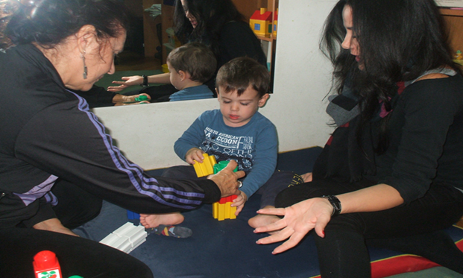
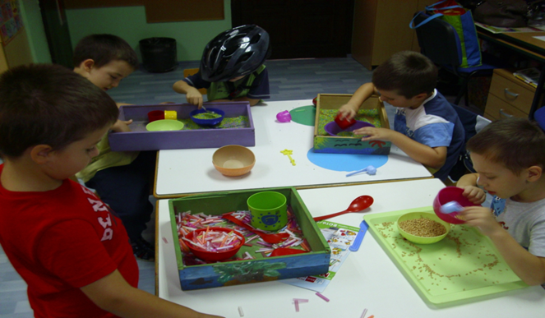
Razvoj i diseminacija modela Rane Intervencije (EI) za decu predškolskog uzrasta sa teškoćama u socio-emocionalnom razvoju i SAP (uključujući sumnju na SAP)
Institut za mentalno zdravlje u saradnji sa domaćim i inostranim saradnicima
„Applicable Early Intervention Models for Children with Autism Spectrum Disorder“
Jonathan Green, Nenad Rudic, Koyeli Sengupta, Andy Shih, Nidhi Singhal, Burcu Bilik
1th International Developmental Pediatrics Congress, Istanbul, decembar 2015

Slide 39
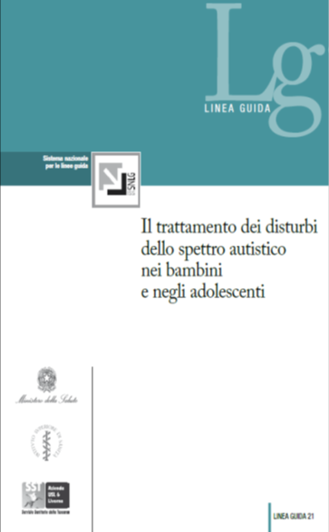
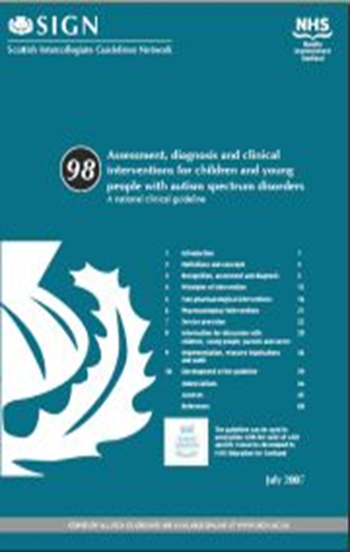
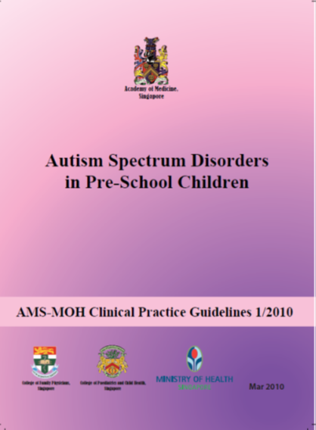
3. Kreiranje vodiča za zdravstveni sistem u oblasti ranog otkrivanja, procene i ranih intervencija kod dece pod sumnjom na ASD

Slide 40
Najvažniji cilj
Povezivanje stručnjaka, službi i roditelja u cilju unapređenja svih segmenata brige o deci sa ASD u našoj zemlji

